Slide 1

토론주제
300만 시대, 시민행복을 위한 인천주권시대
“인천형 복지, 교통, 환경, 해양 · 문화 주권”
1

Slide 2
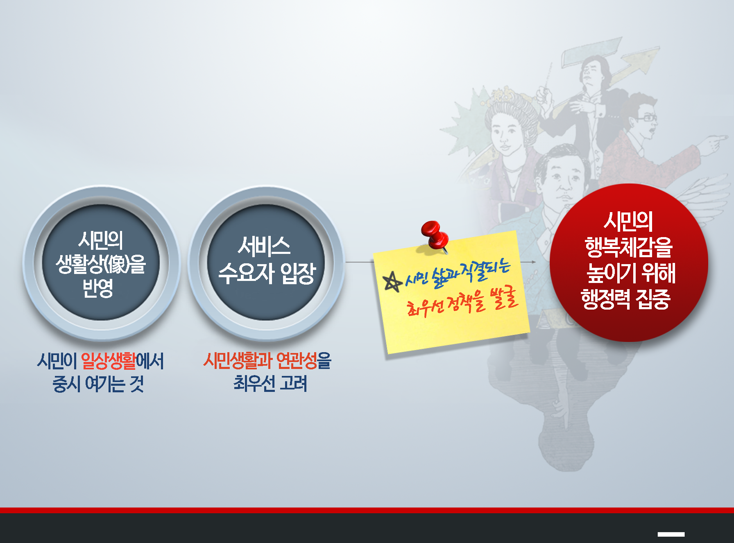
1. 300만 인천의 꿈을 실현하기 위한 우선과제 선정 필요성
2

Slide 3




인천형 복지 모델 , 『인천형 공감복지 』 분야
1. SOS복지안전벨트 구축 : 위기가정에 생계 · 의료 등 긴급 지원
인천형 복지
2. 취약계층 주거환경 개선 : 사랑의 집고치기, 재해시 임시주거 지원
3. 저소득층, 중증환자 조기발견에서 치료까지 책임
4. 공공부문의 장애인 의무고용비율 확대, 장애인 이동편의 제고
5. 청년 · 여성 · 어르신의 일자리 창출, 취업연계 강화
6. 임신 · 출산 · 신생아 건강관리를 위한 실질적 지원 확대
7. 공공형 · 인천형 어린이집 등 공보육 인프라 대폭 확대
8. 지역복지공동체와 인천시가 함께하는 복지시스템 구축
9. 아동학대 및 여성·노인 폭력 근절 대책 마련
10. 100세시대, 노후 준비 솔루션 제공 · 지원
▶토론자들께서는 「따뜻한 공동체 인천」을 실현하기 위한
중요과제의 우선순위를 선정
3

Slide 4


모든길은 인천으로 통한다 『교통주권 』 분야
1. 인천발 KTX, 동서간선철도 등 전국을 바로 연결하는 교통망 구축
교통 · 주권
2. 인천에서 서울까지 수도권광역급행철도(GTX) 건설
3. 지하철, 버스 등 편리한 대중교통 체계 구축
4. 인천내부를 한번에 연결하는 내부순환도로망 구축
5. 친환경 녹색교통수단 확대 : 인천트램, 전기차, 자전거 도로 등
6. 제3연륙교 건설 : 영종 ↔ 청라를 연결
7. 서창 ∼ 장수 등 대표적 혼잡도로 개선 : 도심 지 ·정체 완화
8. 인천도심을 순환하는 대순환 철도망 구축(인천 3호선)
9. 경인고속도로 일반화 및 지화화 : 도로상부는 시민품으로
10. 서울 7호선 청라국제도시 연장, 인천1호선 검단 연장
▶토론자들께서는 「인천중심의 교통주권」을 실현하기 위한
중요과제의 우선순위를 선정
4

Slide 5


자연이 살아있는 녹색도시 인천 , 『환경주권 』 분야
1. 온실가스, 미세먼지 등 저감을 통한 공기가 맑은 인천
환경주권
2. 악취로부터 청정한 인천 구축
3. 하천수질 관리 및 생태하천 복원 : 굴포천 옛물길 복원 등
4. 자원순환형 클린도시 구현 : 폐기물 감량, 불법광고물 정비 등
5. 갯벌 습지 보호 등 자연경관 보전 : 철새가 찾아오는 생명이 살아 숨쉬는 인천
6. 경인아라뱃길, 수도권매립지 주변을 시민친화적 녹색공간으로 조성
7. 인천으로 이관되는 경인고속도로 상부, 공원 등 시민공간으로 재탄생
8. 깨끗한 수돗물 공급 : 고도정수처리시설 확대 등
9. 인천녹색 종주길 완성 : 계양산 ∼ 송도, 10개노선 60 ㎞
10. 3000만그루 나무심기, 공원 조성 등 생활 속 녹지공간 확대
▶토론자들께서는 「녹색인천, 환경주권」을 실현하기 위한
중요과제의 우선순위를 선정
5

Slide 6


해양 문명도시 인천 , 『해양 · 문화주권 』 분야
1. 168개 아름다운 인천섬, 보석으로 재탄생
해양·문화 주권
2. 서해5도 안전 확보와 수산산업 활성화
3. 해양관광을 선도할 국립해양박물관 건립
4. 인천내항을 개항창조도시로 재탄생 : 해양 · 문화 · 관광을 융합 개발
5. 마리나, 크루즈 등 해양관광 미래 유망산업 육성
6. 생활문화센터, 문화프로그램 등 시민생활 속 작은 문화공간 확대
7. 세계적 수준의 문화 예술공간 유치 및 조성
8. 해양 친수공간 확대 : 명품 해수욕장 조성 등
9. 인천을 대표할 세계적 축제 육성 : 펜타포트락페스티벌, 애인페스티벌 등
10. 복합리조트 집적화, 테마파크 유치 등 서비스 관광 산업 확대
▶토론자들께서는 「해양문명도시 인천, 해양 ·문화주권」을 실현하기 위한
중요과제의 우선순위를 선정
6

